Slide 1
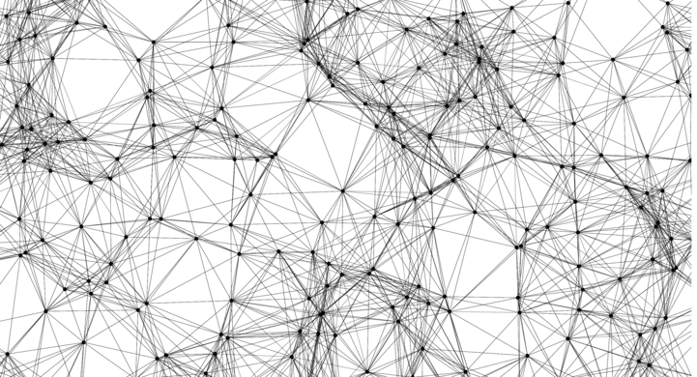
GTZAN Dataset Study
Estudi avançat de la Classificació de Música per Gènere
Roger Boadella, Jorge Giménez, Juan Carlos Soriano
Introducció
En aquest projecte s’estudiarà com es podrien generar i entrenar models d’aprenentatge computacional que s’encarreguin de classificar correctament una cançó especifica en diferents gèneres de música.

